Slide 1
서버-클라이언트 파일 공유 프로그램
20175105 곽영주
20175144 양현규
20175133 박종건

Slide 2


프로젝트 소개
서버가 파일을 관리하여
리눅스 환경 내 다중 사용자들이
파일을 공유할 수 있는 프로그램
Files
서버
클라이언트
클라이언트
서버 – 클라이언트 파일 공유 프로그램

Slide 3
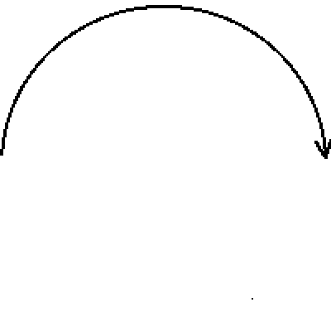
개발 내용
기능 1 – 다중 사용자 접속 및 통신
인터넷 소켓을 사용한 통신 – 시스템 내부가 아닌 네트워크를 이용한 통신
TCP방식 통신 – 클라이언트와 서버 간 접속 확인 절차
다수 사용자 접속(서버) – fork()를 사용하여 여러 클라이언트와 접속
클라이언트
클라이언트
서버
fork()
클라이언트
클라이언트
서버 – 클라이언트 파일 공유 프로그램

Slide 4
개발 내용
Server
Client
기능 2 – 파일 리스트 새로고침
reset
socket()
socket()
서버에 있는 파일의 목록을
서버가 클라이언트에게 전송
bind()
listen()
접속
accept()
connect()
서버 파일 목록 동기화
filelist()
서버에 있는 파일 목록 전송
send()
recv()
파일 목록 출력
서버 – 클라이언트 파일 공유 프로그램

Slide 5
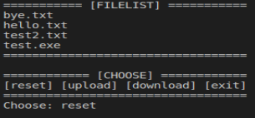
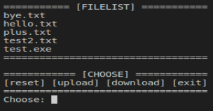
개발 내용
Server
Client
기능 2 – 파일 리스트 새로고침
reset 서비스 선택
파일 목록 동기화 후
클라이언트로 전송
동기화된 파일 목록 출력
서버 – 클라이언트 파일 공유 프로그램

Slide 6
개발 내용
Server
Client
기능 3 – 파일 업로드
reset
socket()
socket()
클라이언트가 가진 파일을
서버로 전송하여 업로드
bind()
listen()
접속
accept()
connect()
업로드할
파일 선택
파일명, 파일내용 구분
fopen()
파일 내용
읽어오기
업로드할 파일명, 파일내용 전송
파일명 중복 확인
fileexistcheck()
recv()
send()
중복이 아닌 경우 파일 저장
fopen()
완료 메시지 전송
send()
recv()
완료 메시지
출력
서버 – 클라이언트 파일 공유 프로그램

Slide 7
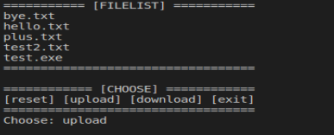


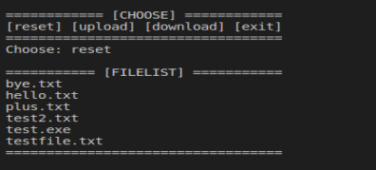
개발 내용
Server
Client
기능 3 – 파일 업로드
upload 서비스 선택
파일명 + 파일내용을
받아 서버에 저장
업로드할 파일 선택
업로드 완료
서버 – 클라이언트 파일 공유 프로그램

Slide 8
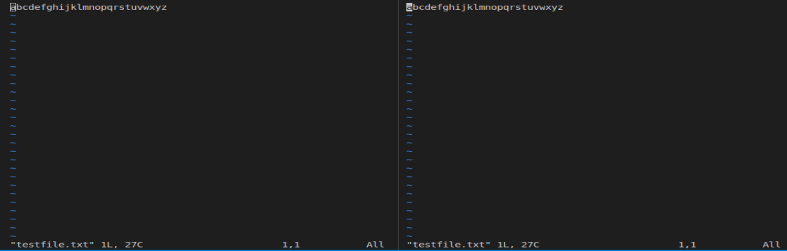
개발 내용
기능 3 – 파일 업로드
클라이언트의 업로드 파일 목록
서버 파일 목록
서버 – 클라이언트 파일 공유 프로그램

Slide 9
개발 내용
Server
Client
기능 4 – 파일 다운로드
reset
클라이언트가 가진 파일을
서버로 전송하여 업로드
socket()
socket()
bind()
listen()
접속
accept()
connect()
파일 목록 동기화
filelist()
서버 파일 목록 전송
send()
recv()
다운로드할
파일 선택
파일명 존재 확인
fileexistcheck()
다운로드할 파일명 전송
recv()
send()
존재하는 파일일 경우
파일 내용 읽어오기
fopen()
다운로드하는 파일 내용 전송
send()
recv()
해당 파일 저장
서버 – 클라이언트 파일 공유 프로그램

Slide 10
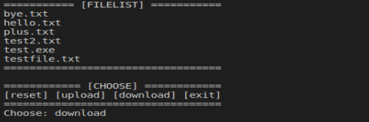
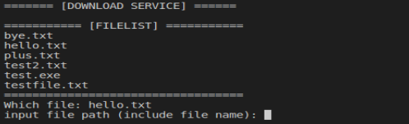

개발 내용
Server
Client
기능 4 – 파일 다운로드
download 서비스 선택
파일내용을 클라이언트로 전송
download할 파일 선택
download한 파일 저장
서버 – 클라이언트 파일 공유 프로그램

Slide 11
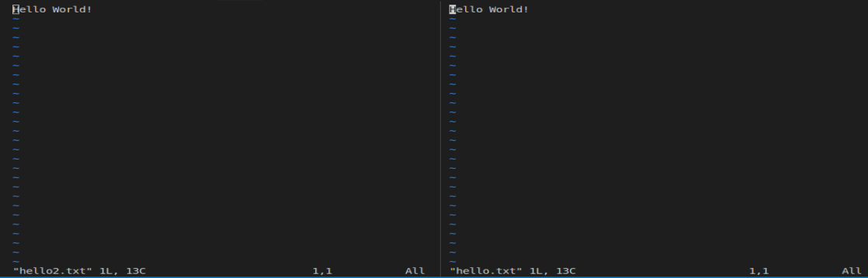
개발 내용
기능 4 – 파일 다운로드
클라이언트의 다운로드 파일 목록
서버 – 클라이언트 파일 공유 프로그램

Slide 12
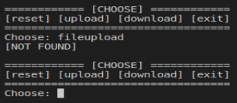
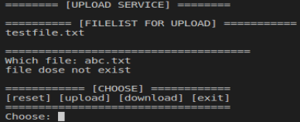
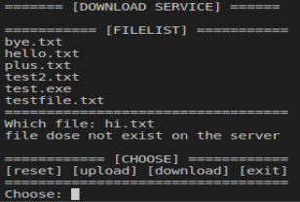
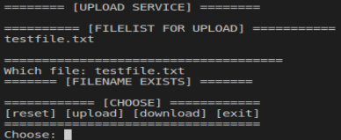
개발 내용
오류 처리
서비스 선택
업로드
다운로드
잘못된 서비스명 입력
존재하지 않는 파일명 입력
서버에 존재하지 않는 파일명 입력
업로드할 파일명과 서버의 파일명 중복
서버 – 클라이언트 파일 공유 프로그램

Slide 13

개발 내용
서비스 종료
클라이언트
클라이언트
클라이언트의 서비스 선택 중 exit를 입력하면 클라이언트가 자원을 반납 후 종료
서버
클라이언트와
접속이 끊겨도
계속해서 실행됨
서버는 클라이언트 종료 시 [EXIT] 문구만 띄우고 통신에 쓰인 자원 반납
종료되지 않고 다른 클라이언트와 계속해서 통신함
클라이언트
클라이언트
exit 입력
자원 반납 후 종료
서버 – 클라이언트 파일 공유 프로그램

Slide 14
필요성 및 활용 방안
필요성
타 사용자와의 파일 공유 시 유용.
파일 백업 시 유용. ex) 네이버 클라우드, 드롭박스.
UI를 사용, 가시성 확대.
활용방안
웹의 영역으로 확장 시, 드롭박스와 같은 개인 클라우드로 사용 가능.
서버 – 클라이언트 파일 공유 프로그램

Slide 15
마침
20175105 곽영주
20175144 양현규
20175133 박종건

